Slide 1
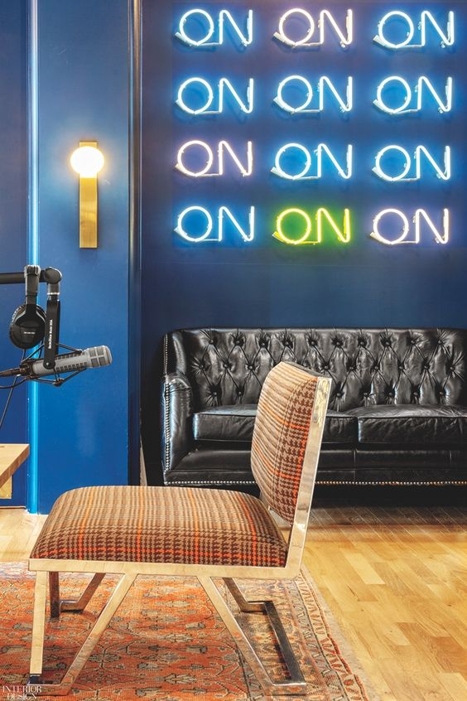

直播平台
頁面細項規劃
亞科國際資訊

Slide 2

賣家

Slide 3
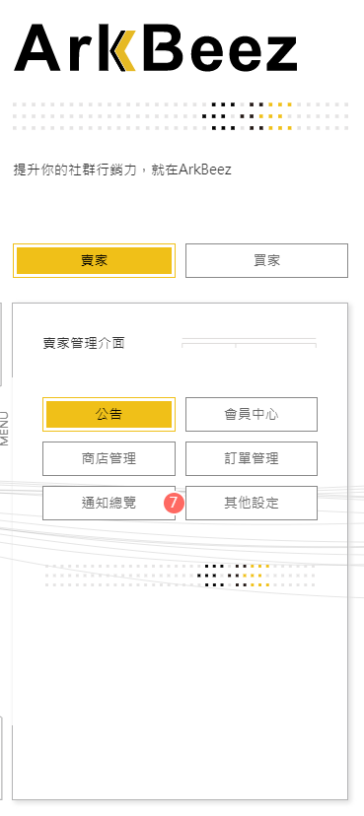
直播設定
點選直播設定出現三頁籤-建立直播、直播列表、客戶關係。
直播設定

Slide 4



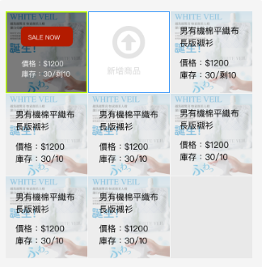
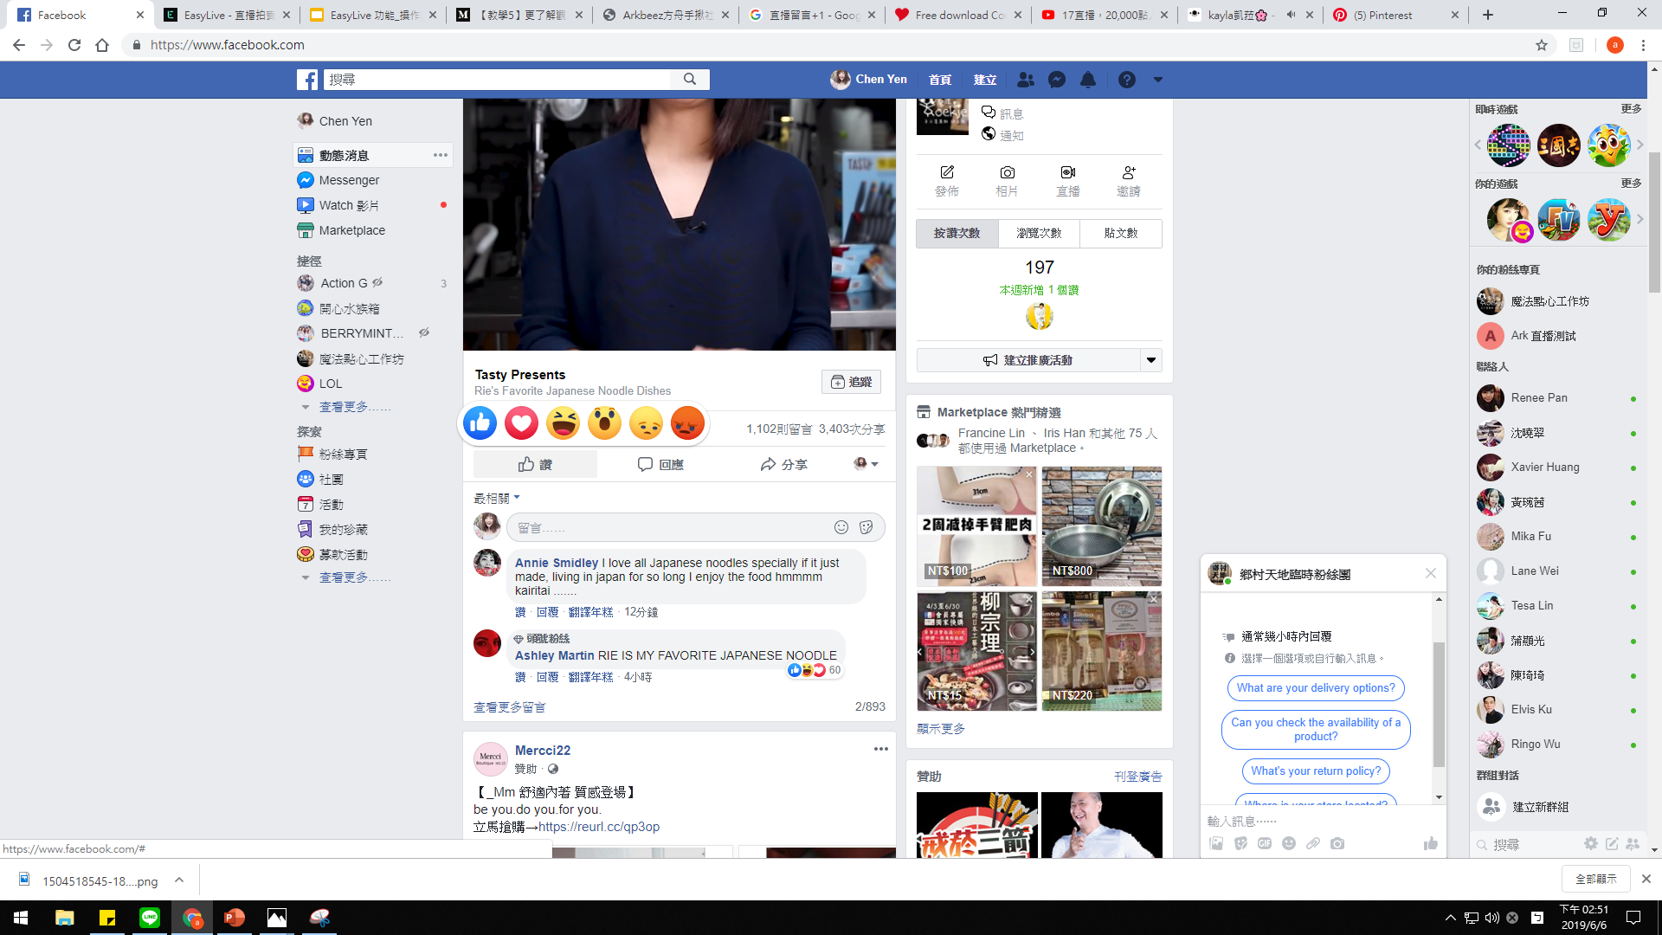







建立直播
直播列表
客戶關係
返回上一層
建立直播-準備中
開播資訊
準備中
點選直播設定出現標籤:建立直播、直播列表、客戶關係。
回到上層按鍵:原先手揪菜單不顯示，若要回到有菜單的頁面，必須點選此按鍵。
準備中字樣顯示。
開播資訊:
空白填寫欄-直播名稱、直播網址、跑馬燈
直播日期(日曆選擇)
播放方式:用戶選擇欲播放直式或橫式影像(提醒文字:手機不支援橫式播放)
倒數計時器:可選擇開啟或關閉，若開啟可於直播商品列表中設定，每樣商品的倒數時間。
私訊買家內容欄:
內容欄中，系統固定顯示下列文字(用戶可自行更改):登入以下連結，看看自己買了什麼戰利品吧！我的購物清單連結
提醒文字顯示:當點買家+1時將系統將主動私訊買家。
當買家於留言+1時，系統必須主動私訊買家。(當轉單為有效單時)
回覆直播留言內容欄:
內容欄中，系統固定顯示下列文字(用戶可自行更改):恭喜下列得標者，記得於我的購物清單中結帳付款喔~
提醒文字:點選結單按鍵時，系統將回覆於直播留言中。
點選結單按鍵，系統需依用戶設定，回覆訊息於直播留言中。
填入其資訊，點儲存按鍵即可完成編輯。
直播商品資訊
直播遊戲資訊
直播名稱
遊戲項目
點選項目即可進行修改
新增活動
直播日期
抽獎-終極密碼-兔兔娃▼
等待中
X
小綠花
直播銷售價:$800
販賣數量:30/0
時尚花-粉色
直播銷售價:$700
販賣數量:15/0
時尚花-紫色
直播銷售價:$700
販賣數量:30/0
獎品名稱:兔子娃娃
獎品名額:3名
計時器:2分鐘
直播網址
播放方式
投票-大家希望情人節收到哪種花束? ▲
等待中
X
直式
橫式
(手機不支援橫式播放)
新增商品
玫瑰-0
百合-0
桔梗-0
跑馬燈
小綠花
抽獎-關鍵字TAG好友-小豬娃▲
等待中
X
請填寫想告訴觀眾的訊息….
原售價
庫存:25
850元
直播銷售價格
800元
X
X
倒數計時器
販售數量
30個
開啟
關閉
00:02:00
遊戲活動新增/修改彈跳視窗
計時器
X
私訊買家內容
當點買家+1時將系統將主動私訊買家。
儲存
刪除
其內容如下頁所示
登入以下連結，看看自己買了什麼戰利品吧！
下單畫面
確認
購買者
操作
1.2k
LIVE
切換畫面
https://arkbeez.com/order/seller_list
X
X
新增商品
郭阿田:+g
馬佩佩:時尚花+1
游膩膩:小綠花+1
X
吳小花 小綠花 3個
X
請先將欲直播商品上架於方舟手揪中，點選快速上架即可進行動作。
X
游膩膩 小綠花 1個
轉單成功
回覆直播留言
當點選結單按鍵時，系統將回覆於直播
留言中。
!
恭喜下列得標者，記得於我的購物清單中結帳付款喔~
結單
※記得將直播顯示為公開狀態，
準備好了~我們開始直播吧!
粉星星
鬱金香
小幸運
留言…..
確認
儲存
確認
快速上架
開始直播
存入草稿夾

Slide 5
建立直播
客戶關係
返回上一層
建立直播-準備中
直播列表
直播商品資訊:
商品列表:
上方顯示欲販售商品(商品名圖片、直播銷售價格、販賣數量:欲販賣數量/實際販賣數量=0)。
點選單一商品，下方顯示該商品:(點選修改按鍵，可修改項目4.5.6)
名稱
庫存
原售價
直播銷售價格
欲販售數量
6.計時器(若於開播資訊有開啟設定才出現)
新增商品按鍵:
點選後，彈跳視窗彈出，選擇欲新增商品按儲存。此商品出現在欲直播商品列表中，下方可填寫銷售價格、販售數量、計時器，選取儲存按鍵即可。
提醒文字顯示:請先將欲直播商品上架於方舟手揪中，點選快速上架即可進行動作。
快速上架按鍵:點取則可另開新分頁，進入手揪商店管理。
直播遊戲資訊:
提醒文字顯示:點選項目即可進行修改。
新增活動按鍵:點選出現彈跳視窗，由下拉式選單，選擇欲新增的活動，出現對應內容，填寫完畢儲存,活動建立完成於列表。
點選x按鍵，可刪除該項目。
點選單一項目，編輯彈跳視窗彈出，可進行修改。(內容於下頁)
遊戲項目列表顯示:
活動狀態:等待中
遊戲活動項目+贈品名稱(點選▲下方展開，顯示:
獎品名稱
獎品名額
計時器
開播資訊
直播商品資訊
直播遊戲資訊
準備中
直播名稱
遊戲項目
點選項目即可進行修改
新增活動
直播日期
抽獎-終極密碼-兔兔娃▼
等待中
X
小綠花
直播銷售價:$800
販賣數量:30/0
時尚花-粉色
直播銷售價:$700
販賣數量:15/0
時尚花-紫色
直播銷售價:$700
販賣數量:30/0
獎品名稱:兔子娃娃
獎品名額:3名
計時器:2分鐘
直播網址
播放方式
投票-大家希望情人節收到哪種花束? ▲
等待中
X
直式
橫式
(手機不支援橫式播放)
新增商品
玫瑰-0
百合-0
桔梗-0
跑馬燈
小綠花
抽獎-關鍵字TAG好友-小豬娃▲
等待中
X
請填寫想告訴觀眾的訊息….
原售價
庫存:25
850元
直播銷售價格
800元
X
X
倒數計時器
欲販售數量
30個
開啟
關閉
00:02:00
遊戲活動新增/修改彈跳視窗
計時器
X
私訊買家內容
當點買家+1時將系統將主動私訊買家。
儲存
刪除
其內容如下頁所示
登入以下連結，看看自己買了什麼戰利品吧！
下單畫面
確認
購買者
操作
1.2k
LIVE
切換畫面
https://arkbeez.com/order/seller_list
X
X
新增商品
郭阿田:+g
馬佩佩:時尚花+1
游膩膩:小綠花+1
X
吳小花 小綠花 3個
X
請先將欲直播商品上架於方舟手揪中，點選快速上架即可進行動作。
X
游膩膩 小綠花 1個
轉單成功
回覆直播留言
當點選結單按鍵時，系統將回覆於直播
留言中。
!
恭喜下列得標者，記得於我的購物清單中結帳付款喔~
結單
※記得將直播顯示為公開狀態，
準備好了~我們開始直播吧!
粉星星
鬱金香
小幸運
結單
留言…..
確認
儲存
確認
快速上架
存入草稿夾
開始直播

Slide 6
建立直播
客戶關係
返回上一層
建立直播-準備中
直播列表
下單畫面:畫面全部凍結。
開始直播按鍵:點選出現提示彈跳視窗-記得將直播顯示為公開狀態，準備好了~我們開始直播吧!
點選確認按鍵，進入直播狀態。
存入草稿夾按鍵:點選此按鍵進行存檔，該項目可於直播列表>草稿夾顯示。
開播資訊
直播商品資訊
直播遊戲資訊
準備中
直播名稱
遊戲項目
點選項目即可進行修改
新增活動
直播日期
抽獎-終極密碼-兔兔娃▼
等待中
X
小綠花
直播銷售價:$800
販賣數量:30/0
時尚花-粉色
直播銷售價:$700
販賣數量:15/0
時尚花-紫色
直播銷售價:$700
販賣數量:30/0
獎品名稱:兔子娃娃
獎品名額:3名
計時器:2分鐘
直播網址
播放方式
投票-大家希望情人節收到哪種花束? ▲
等待中
X
直式
橫式
(手機不支援橫式播放)
新增商品
玫瑰-0
百合-0
桔梗-0
跑馬燈
小綠花
抽獎-關鍵字TAG好友-小豬娃▲
等待中
X
請填寫想告訴觀眾的訊息….
原售價
庫存:25
850元
直播銷售價格
800元
X
X
倒數計時器
欲販售數量
30個
開啟
關閉
00:02:00
遊戲活動新增/修改彈跳視窗
計時器
X
私訊買家內容
當點買家+1時將系統將主動私訊買家。
儲存
刪除
其內容如下頁所示
登入以下連結，看看自己買了什麼戰利品吧！
下單畫面
確認
購買者
操作
1.2k
LIVE
切換畫面
https://arkbeez.com/order/seller_list
X
X
新增商品
郭阿田:+g
馬佩佩:時尚花+1
游膩膩:小綠花+1
X
吳小花 小綠花 3個
X
請先將欲直播商品上架於方舟手揪中，點選快速上架即可進行動作。
X
游膩膩 小綠花 1個
轉單成功
回覆直播留言
當點選結單按鍵時，系統將回覆於直播
留言中。
!
恭喜下列得標者，記得於我的購物清單中結帳付款喔~
結單
※記得將直播顯示為公開狀態，
準備好了~我們開始直播吧!
粉星星
鬱金香
小幸運
結單
留言…..
確認
儲存
確認
快速上架
存入草稿夾
開始直播

Slide 7
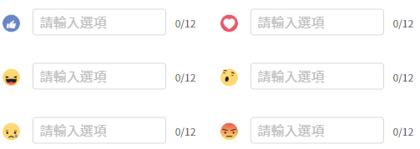
X
X
遊戲活動新增/修改彈跳視窗-抽獎
X
X
抽獎-公開分享
抽獎-終極密碼
設定1~1000之間的數字，觀眾猜中後，畫面直接顯示中獎人！
選擇遊戲下拉式選單(選擇項目後，下方出現對應內容。)
抽獎-公開分享
抽獎-終極密碼
抽獎-關鍵字/tag好友
投票
選空白填寫欄
獎品名稱
獎品名額
抽獎項目:
公開分享:
提醒文字顯示:觀眾需將此方舟手揪直播連結「公開分享到個人頁面」，即符合資格！
終極密碼:
提醒文字顯示:設定1~1000之間的數字，觀眾猜中後，畫面直接顯示中獎人！
數字區間欄
答案欄
關鍵字/TAG好友:
可選擇單選關鍵字或TAG好友，抑或一起選擇。
留言須包含-空白填寫欄
標記好友數-空白填寫欄
倒數計時器
活動進行時跑馬燈:內容欄中，系統固定顯示下列文字(用戶可自行更改):，依抽獎項目對應內容。
公開分享-立即「公開分享」方舟手揪直播連結即可參加抽獎喲！
終極密碼-留言 1 ~ 1000 的數字即可參加抽獎喔!
關鍵字/TAG好友-留言今天一起買，tag你的好友一起，即可參加抽獎喔。
私訊中獎者內容欄:內容欄中，系統固定顯示下列文字(用戶可自行更改)-
恭喜你中獎：兔兔娃娃，請聯絡小編～
點選儲存按鍵，該遊戲項目將於遊戲活動列表中顯示。
觀眾需將此方舟手揪直播連結「公開分享到個人頁面」，即符合資格！
選擇遊戲
選擇遊戲
獎品名稱
獎品名額
獎品名稱
獎品名額
遊戲倒數計時器/個
小時
分
秒
遊戲倒數計時器/個
小時
分
秒
活動進行時跑馬燈訊息
數字區間
~
，答案
立即「公開分享」方舟手揪直播連結即可參加抽獎喲！
活動進行時跑馬燈訊息
私訊中獎者
留言 1 ~ 1000 的數字即可參加抽獎喔!
恭喜你中獎：兔兔娃娃，請聯絡小編～
私訊中獎者
恭喜你中獎：兔兔娃娃，請聯絡小編～
確認
確認
抽獎-關鍵字TAG好友
X
X
確認
投票
X
觀眾公開分享關鍵字及Tag好友，即符合資格！
X
選擇遊戲
選擇遊戲
獎品名稱
獎品名額
投票主題
X
遊戲倒數計時器/個
小時
分
秒
遊戲倒數計時器/個
小時
分
秒
關鍵字
投票選項
投票項目至少兩項
留言須包含
標記好友數
活動進行時跑馬燈訊息
留言今天一起買，tag你的好友一起，即可參加抽獎喔。
私訊中獎者
活動進行時跑馬燈訊息
恭喜你中獎：兔兔娃娃，請聯絡小編～
按下表情符號即可參加投票喔。
確認
確認

Slide 8
X
X
遊戲活動新增/修改彈跳視窗-投票
抽獎-關鍵字TAG好友
抽獎-終極密碼
選擇遊戲:下拉選單，選取投票項目，下方出現對應內容。
投票主題空白欄
投票選項空白欄
提醒文字顯示:投票項目至少兩項。
FB表情符號(6個)+空白欄
倒數計時器/每一遊戲
活動進行時跑馬燈訊息:內容欄中，系統固定顯示下列文字(用戶可自行更改)-
按下表情符號即可參加投票喔。
點選儲存按鍵，該遊戲項目將於遊戲活動列表中顯示。
X
觀眾公開分享關鍵字及Tag好友，即符合資格！
設定1~1000之間的數字，觀眾猜中後，畫面直接顯示中獎人！
選擇遊戲
選擇遊戲
獎品名稱
獎品名額
獎品名稱
獎品名額
遊戲倒數計時器/個
小時
分
秒
遊戲倒數計時器/個
小時
分
秒
關鍵字
數字區間
~
，答案
留言須包含
標記好友數
活動進行時跑馬燈訊息
活動進行時跑馬燈訊息
留言 1 ~ 1000 的數字即可參加抽獎喔!
留言今天一起買，tag你的好友一起，即可參加抽獎喔。
私訊中獎者
私訊中獎者
恭喜你中獎：兔兔娃娃，請聯絡小編～
恭喜你中獎：兔兔娃娃，請聯絡小編～
確認
確認
X
X
確認
投票
X
X
抽獎-公開分享
觀眾需將此方舟手揪直播連結「公開分享到個人頁面」，即符合資格！
選擇遊戲
選擇遊戲
投票主題
X
獎品名稱
獎品名額
遊戲倒數計時器/個
小時
分
秒
遊戲倒數計時器/個
小時
分
秒
投票選項
投票項目至少兩項
活動進行時跑馬燈訊息
立即「公開分享」方舟手揪直播連結即可參加抽獎喲！
私訊中獎者
恭喜你中獎：兔兔娃娃，請聯絡小編～
活動進行時跑馬燈訊息
按下表情符號即可參加投票喔。
確認
確認

Slide 9
建立直播
直播列表
客戶關係
返回上一層
建立直播-Live.直播中
直播中
結束直播
回到上層按鍵:原先手揪菜單不顯示，若要回到有菜單的頁面，必須點選此按鍵。
操作步驟(商品):點選欲銷售商品>計時器開始>開放購買>可依先前設定時間倒數或手動結束倒數>結單按鍵>結束直播按鍵。
操作步驟(遊戲):點選計時器開始，活動即開始>可依先前設定時間倒數或手動結束倒數>系統抽出中獎者並顯示於屏幕上>清除中獎畫面。
點選直播結束按鍵，該直播活動結束。
開播資訊:點選編輯按鍵，即可編輯。
直播商品資訊:
提醒文字顯示:點選開放購買後，留言+1才開始有效成單。
點選編輯按鍵，可在此頁面修改價格、數量、計時器。
當下銷售商品，顯示ON AIR(上下皆要)。
直播當下，上方販賣數量(欲販賣數量/實際販賣數量)，依喊單數而增加；下方販售數量則依喊單數而減少。
開放購買按鍵:點選此按鍵，此時留言喊單才開始計算為有效訂單。
計時器開始/結束按鍵:點選此按鍵，計時器開始依設定時間倒數；若不等待倒數，也可直接結束按鍵將計時器結束。
直播遊戲資訊:
提醒文字顯示:點選項目即可進行修改。
點選單一項目，跳出編輯彈跳視窗，可對該項目進行修改。
點選新增活動，彈跳視窗跳出，填寫完畢即可新增。
列表顯示:
遊戲項目名稱+贈品名稱/投票主題及投票項目。
點選單一項目，編輯彈跳視窗彈出，可進行修改。
遊戲項目列表顯示:
遊戲活動項目+贈品名稱(點選▲下方展開，顯示:
獎品名稱
獎品名額
計時器
計時器開始、計時器結束按鍵。
開播資訊
直播商品資訊
LIVE.
直播遊戲資訊
直播名稱
點選開放購買後，留言+1才開始有效成單。
遊戲項目
點選項目即可進行修改
新增活動
直播日期
抽獎-終極密碼-兔兔娃▼
已結束
ON AIR
獎品名稱:兔子娃娃
獎品名額:3名
計時器:2分鐘
直播網址
小綠花
直播銷售價:$800
販賣數量:30/0
時尚花-粉色
直播銷售價:$700
販賣數量:15/0
時尚花-紫色
直播銷售價:$700
販賣數量:30/0
播放方式
LIVE
抽獎-關鍵字TAG好友-小豬娃▲
計時器結束
清除中獎畫面
直式
橫式
(手機不支援橫式播放)
新增商品
跑馬燈
小綠花
ON AIR
投票-大家希望情人節收到哪種花束? ▲
計時器開始
計時器結束
請填寫想告訴觀眾的訊息….
直播銷售價格
$800
玫瑰-0
百合-0
桔梗-0
倒數計時器
欲販售數量
30
開啟
計時器
00:02:00
關閉
私訊買家內容
當點買家+1時將系統將主動私訊買家。
開放購買
計時器開始
計時器結束
登入以下連結，看看自己買了什麼戰利品吧！
下單畫面
購買者
商品
數量
操作
點選人名即可進行修改
LIVE
1.2k
切換畫面
https://arkbeez.com/order/seller_list
吳小花 小綠花 3個
郭阿田:+g
馬佩佩:時尚花+1
游膩膩:小綠花+1
游膩膩 小綠花 1個
訂單刪除
回覆直播留言
當點選結單按鍵時，系統將回覆於直播
留言中。
轉單成功
!
X
X
恭喜下列得標者，記得於我的購物清單中結帳付款喔~
進行修改
※選擇商品
▼
結單
留言…..
儲存
※填寫數量
確認

Slide 10

建立直播
直播列表
客戶關係
返回上一層
建立直播-Live.直播中
直播中
結束直播
清除中獎畫面按鍵:當系統抽出中獎者，顯示於屏幕中，可利用此鍵將訊息去除。
已結束遊戲項目顯示已結束字樣。
當下進行遊戲，顯示live字樣。
下單畫面
右側:
直播來源當下畫面。
點選切換畫面按鍵，可切換顯示來源/手揪直播畫面。
中間:
顯示FB留言。
提醒文字:點選人名即可進行修改。
若買家喊單商品非現在販賣品，賣家可於此處，點選人名。進行人工轉單，彈跳視窗跳出，資訊如圖示。
凡轉單成功於左側者，皆須標記，轉單成功字樣。
若於左側刪除喊單，中間該人的留言必須注記:訂單刪除字樣。
左側:
顯示有效成單者，點選編輯可修改該人商品名、數量。
點選刪除，可刪除此此單。
點選結單按鍵:
針對目前商品做結單，點取時，設定於回覆直播留言欄的文字將顯示於直播留言中。
文字顯示規格:商品名，一個價錢+買家設定文字+得標者人名及數量。
(如下圖)
開播資訊
直播商品資訊
LIVE.
直播遊戲資訊
直播名稱
點選開放購買後，留言+1才開始有效成單。
遊戲項目
點選項目即可進行修改
新增活動
直播日期
抽獎-終極密碼-兔兔娃▼
已結束
ON AUR
獎品名稱:兔子娃娃
獎品名額:3名
計時器:2分鐘
直播網址
小綠花
直播銷售價:$800
販賣數量:30/0
時尚花-粉色
直播銷售價:$700
販賣數量:15/0
時尚花-紫色
直播銷售價:$700
販賣數量:30/0
播放方式
LIVE
抽獎-關鍵字TAG好友-小豬娃▲
計時器結束
清除中獎畫面
直式
橫式
(手機不支援橫式播放)
新增商品
跑馬燈
小綠花
ON AIR
投票-大家希望情人節收到哪種花束? ▲
計時器開始
計時器結束
請填寫想告訴觀眾的訊息….
直播銷售價格
$800
玫瑰-0
百合-0
桔梗-0
倒數計時器
販售數量
30
開啟
計時器
00:02:00
關閉
私訊買家內容
當點買家+1時將系統將主動私訊買家。
開放購買
計時器開始
計時器結束
登入以下連結，看看自己買了什麼戰利品吧！
下單畫面
購買者
商品
數量
操作
點選人名即可進行修改
LIVE
1.2k
切換畫面
https://arkbeez.com/order/seller_list
吳小花 小綠花 3個
郭阿田:+g
馬佩佩:時尚花+1
游膩膩:小綠花+1
游膩膩 小綠花 1個
訂單刪除
回覆直播留言
當點選結單按鍵時，系統將回覆於直播
留言中。
轉單成功
!
X
恭喜下列得標者，記得於我的購物清單中結帳付款喔~
進行修改
魔法花坊
※選擇商品
商品名:時尚花，一個650元。
恭喜下列得標者，記得於我的購物清單中結帳付款喔~
造咖+1，林美美+3，紅豆+2、大明+1
▼
結單
留言…..
儲存
※填寫數量
確認

Slide 11
直播列表
客戶關係
返回上一層
直播列表-草稿夾
建立直播
返回上層按鍵
直播列表
草稿夾按鍵
直播名稱
建立日期
直播日期
直播商品:顯示商品名稱，若不只一個商品，點選▲向下展開，可看到更多的商品。
遊戲類型:顯示遊戲類型，若不只一個遊戲，點選▲向下展開，可看到更多項目。
操作:
編輯按鍵:點選此按鍵，畫面轉跳至>建立直播，該項目的編輯畫面。
x按鍵:可直接刪除此項目。
草稿夾
歷史紀錄
直播名稱
建立日期
直播日期
直播商品
遊戲類型
操作
母親節特惠
2019.05.01
2019.06.01
兔兔娃、熊大娃、莎莉娃▲
抽獎*2
投票*1▼
X
老闆大拍賣
2019.05.02
2019.06.02
兔兔娃、熊大娃、莎莉娃▼
詹姆士抱枕、史努比公仔
抽獎*1▲
X
新品上市
2019.05.03
2019.06.03
-
-
X

Slide 12

直播列表
客戶關係
返回上一層
直播列表-歷史紀錄
建立直播
直播列表
歷史紀錄按鍵
直播名稱
粉絲頁名稱
直播日期
開播者(FB圖+名稱)
遊戲類型:顯示遊戲類型，若不只一個項目，點選▲向下展開，可看到更多項目。
觀看次數
點選操作 ，可察看該項目詳細內容。
刪除按鍵:對單一項目進行刪除。
草稿夾
歷史紀錄
直播名稱
粉絲頁名稱
直播日期
開播者
遊戲類型
觀看次數
操作
母親節特惠
魔法點心工坊
2019.06.01
造咖
抽獎*2
投票*1▼
2000次
X
老闆大拍賣
魔法點心工坊
2019.06.02
造咖
抽獎*1▲
1562次
X
新品上市
魔法點心工坊
2019.06.03
造咖
投票*2
1300次
X

Slide 13

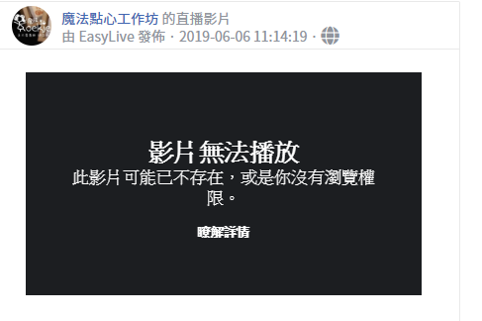
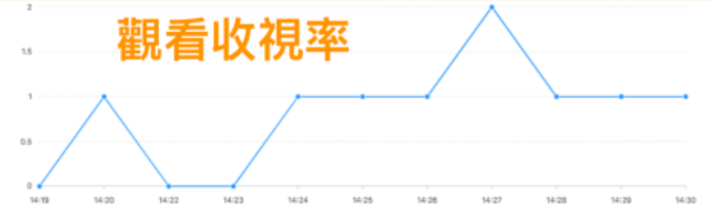

建立直播
直播列表
客戶關係
返回上一層
直播總覽
老闆大拍賣
返回上層按鍵
此畫面為點選 後顯示。
直播總覽按鍵:
直播名稱、日期時間、分鐘數顯示。
直播回顧:fb直播的歷史紀錄顯示於此。
直播遊戲資訊列表:查看該直播所完成的遊戲項目資訊。
遊戲活動項目
獎品名稱
獎品名額:點選▲符號可看見得獎者資訊(FB大頭貼+名稱)。
計時器
直播統計:
觀看人數
觸及人數
按讚人數
分享人數
總銷售數
總銷售金額
觀看收視率:本次直播的觀看人數與時間之間的折線圖分析。
直播總覽
銷售成效
2019-06-05 16:11 - 16:18 7 分鐘 4 秒
直播回顧
直播統計
項目
項目
觀看人數
1212人
分享人數
20人
觸及人數
3000人
總銷售數
62筆
按讚人數
43人
總銷售金額
39000元
直播遊戲資訊
觀看收視率
遊戲活動項目
獎品名稱
獎品名額
計時器
觀看人數
抽獎-終極密碼
兔子娃娃
3名▲
2分鐘
投票
-
-
1分鐘
抽獎-
關鍵字TAG好友
熊大娃娃
1名▼
2分鐘
蠟筆小新
時間

Slide 14
建立直播
直播列表
客戶關係
返回上一層
銷售成效
老闆大拍賣
返回上層按鍵
銷售成效按鍵:
直播名稱、日期時間、分鐘數顯示。
商品排行
排名
商品名稱+圖片
原價
直播價格
規格
欲銷售數
實際銷售數
銷售額
最大買家(前10名)
排名
買家-買家名+大頭貼
購買金額
下單數
商品名及數量
直播總覽
銷售成效
2019-06-05 16:11 - 16:18 7 分鐘 4 秒
商品排行
 | 小綠花 | 600 | 500 | 單一規格 | 50 | 40 | 25000
 | 時尚花 | 700 | 600 | 粉色 | 40 | 30 | 24000
 | 時尚花 | 500 | 400 | 紫色 | 30 | 20 | 12000
排名
商品名稱
原價
直播價格
規格
欲銷售數
實際銷售數
銷售額
1.
2.
3.
最大買家(前10名)
排名 | 買家 | 購買金額 | 下單數 | 商品名及數量
1. |  | 5600元 | 10 | 小綠花+3、時尚花(粉)+5、時尚花(紫)+2
2. |  | 4700元 | 7 | 小綠花+2、時尚花(紫)+5
蠟筆小新
造咖

Slide 15
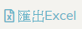
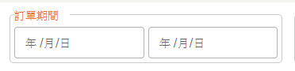
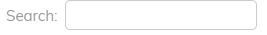
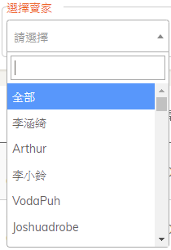
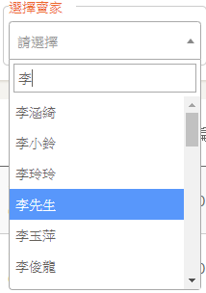

建立直播
直播列表
客戶關係
返回上一層
客戶關係-所有名單
返回上層按鍵
所有名單按鍵:
顯示項目數選擇下拉選單
10
25
50
100
選擇客戶選單(如圖示)，於文字框輸入文字後，可檢索與該字相關的名稱出現，做選擇。
選擇期間:可選擇時間區間進行檢索。
名單列表顯示:
客戶名:大頭貼+名稱
總上線次數
平均分鐘數
下單總筆數
下單總金額
最新一次上線時間:直播名稱+日期
排序按鍵:點選此按鍵，可看到遞增或遞減的排序狀況。(於列表，每個表頭呈現。)
關鍵字搜尋欄
匯出excel表單按鍵:點選後可下載該表單的excel檔案。
頁數按鍵
所有名單
新進名單
特殊名單
選擇期間
選擇客戶
請選擇▼
客戶名 | 總上線次數 | 平均分鐘數 | 下單總筆數 | 下單總金額 | 最新一次上線時間
 | 15 | 53 | 15 | 5400
 | 10 | 33 | 10 | 3200
 | 6 | 15 | 3 | 900
蠟筆小新
排序按鍵
母親節特惠-2019.06.12
造咖
老闆大拍賣-2019.06.13
馬子狗
新品上市-2019.06.14

Slide 16
建立直播
直播列表
客戶關係
返回上一層
客戶關係-新進名單
返回上層按鍵
新進名單按鍵:
顯示項目數選擇下拉選單
10
25
50
100
選擇客戶選單(如下圖)
選擇直播名稱下拉選單(如下圖)，於文字框輸入文字後，可檢索與該字相關的名稱出現，做選擇。
名單列表顯示:
客戶名:大頭貼+名稱
參與分鐘數
下單筆數
下單金額
參與直播名稱(時間):直播名稱+日期
關鍵字搜尋欄
匯出excel表單按鍵:點選後可下載該表單的excel檔案。
頁數按鍵
排序按鍵:點選此按鍵，可看到遞增或遞減的排序狀況。(於列表，每個表頭呈現。)
所有名單
新進名單
特殊名單
選擇期間
選擇客戶
請選擇▼
選擇直播名稱
母親節特惠▼
客戶名 | 參與分鐘數 | 下單筆數 | 下單金額 | 參與直播名稱(時間)
 | 53 | 2 | 300
 | 33 | 5 | 1200
 | 15 | 0 | 0
蠟筆小新
排序按鍵
母親節特惠-2019.06.12
造咖
母親節特惠-2019.06.12
馬子狗
母親節特惠-2019.06.12

Slide 17
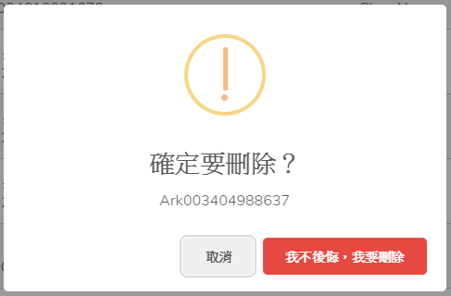
建立直播
直播列表
客戶關係
返回上一層
客戶關係-特殊名單
返回上層按鍵
特殊名單按鍵:藉由此功能，賣家可設立自己的特殊名單，並可檢視每次直播中所下單的數量及金額。
新增名單:
FB登入信箱空白欄
備註空白欄
新增按鍵
名單列表:
顯示項目數選擇下拉選單
10
25
50
100
選擇客戶下拉選單(如上頁闡述)
選擇直播名稱下拉選單(如上頁闡述)
名單列表顯示:
客戶名:大頭貼+名稱
參與分鐘數
下單筆數
下單金額
參與直播名稱(時間):直播名稱+日期
匯出excel表單按鍵:點選後可下載該表單的excel檔案。
關鍵字搜尋欄
頁數按鍵
刪除按鍵:點選該按鍵跳出彈跳視窗，詢問用戶是否確定要刪除。
所有名單
新進名單
特殊名單
新增名單
FB登入信箱:
備註:
新增
名單列表
選擇期間
選擇客戶
請選擇▼
選擇直播名稱
母親節特惠▼
客戶名 | 平均分鐘數 | 商品&數量 | 下單金額 | 參與直播名(時間) | 備註
 | 53 | 時尚花+2 | 300
 | 33 | 小綠花+5 | 1200
 | 15 | 0 | 0
蠟筆小新
排序按鍵
母親節特惠-2019.06.12
直播主的樁腳
X
造咖
老闆大拍賣-2019.06.13
X
馬子狗
新品上市-2019.06.14
X

Slide 18
買家

Slide 19



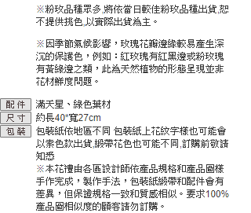



直播觀看畫面-販售
當前商品
先前商品
LIVE
主播準備送好禮，親朋好友一起來…….
商品資訊
1212 觀看者
中間-直播畫面
LIVE圖示
觀看人數顯示
跑馬燈顯示:依照用戶設定
計時器:顯示正在販售的商品名稱+時間倒數
左下-留言(放卷軸)
顯示用戶留言:大頭照+名稱
留言空白欄(寫點訊息給主播吧…)
分享按鍵:點選分享按鍵可選分享方式進行分享。line、messenger、whatsapp、facebook、複製連結。
Fb 表情符號、留言數、分享數顯示。
點選 ，出現表情符號可做點選。
左上:
商品資訊(放卷軸)
當前商品按鍵-下方顯示:
商品圖片
商品資訊:名稱、規格、數量(當有人下單+1，此處數量須對應減少。)、直播價格、商品介紹
先前商品按鍵(播過的商品):
提醒文字顯示:欲購買此處商品，請留言:商品名+1
商品項目清單:圖片、商品名稱、規格、數量、目前價格，點選查看更多，直接於該頁顯示商品介紹，如圖示，回上一頁按鍵可再回商品項目清單。
時尚花-粉
02:00
我的購物清單
產品資訊
商品名稱:時尚花
規格:粉色
數量:28
價格:$700
直播價格:$650
留言
魔法花坊
商品名:時尚花，一個650元。
恭喜下列得標者，記得於我的購物清單中結帳付款喔~
造咖+1，林美美+3，紅豆+2、大明+1
大家希望情人節收到哪種花束?
寫點訊息給主播吧…

Slide 20


左上-商品資訊畫面
當前商品
先前商品
當前商品
先前商品
當前商品
先前商品
商品資訊
商品資訊
欲購買此處商品，請留言:商品名+1
商品資訊
欲購買此處商品，請留言:商品名+1
商品名稱:韓絮
規格:粉色
數量:28
價格:$700
目前價格:$650
查看更多
產品資訊
商品名稱:微笑太陽
我的購物清單
我的購物清單
我的購物清單
規格:單一規格
產品資訊
商品名稱:時尚花
數量:15
規格:粉色
價格:$600
商品名稱:含蓄
數量:28
目前價格:$550
規格:粉色
價格:$700
直播價格:$650
數量:28
查看更多
價格:$700
直播價格:$650
回上頁
大家希望情人節收到哪種花束?

Slide 21

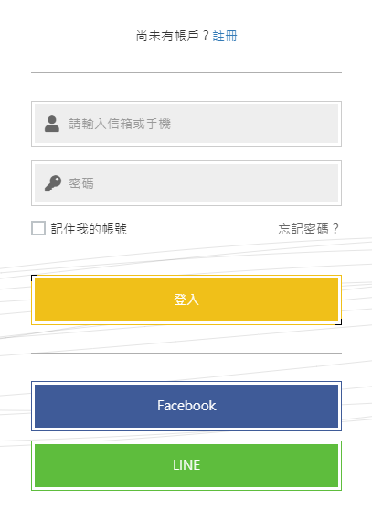
直播觀看畫面-販售
LIVE
主播準備送好禮，親朋好友一起來…….
商品資訊
我的購物清單
1212 觀看者
左上-我的購物清單
購買者+1(已為有效單)的商品將顯示於此:商品名-規格X個數，價格。
當結帳完，該商品不再於顯示清單中。
點選前往結帳按鍵，結帳彈跳視窗顯示:
已登入手揪:如下頁
未登入手揪:如圖示，先進行帳號登入，而後轉跳至已登入手揪的下單畫面。
時尚花-粉
時尚花-紫×1 $650
微笑太陽×2 $550
02:00
我的購物清單
X
登入帳號
前往結帳
留言
魔法花坊
商品名:時尚花，一個650元。
恭喜下列得標者，記得於我的購物清單中結帳付款喔~
造咖+1，林美美+3，紅豆+2、大明+1
大家希望情人節收到哪種花束?
寫點訊息給主播吧…

Slide 22
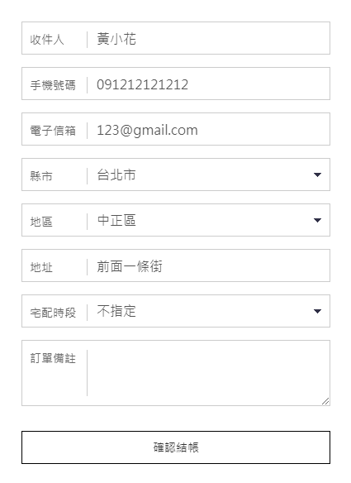

直播觀看畫面-販售
左上-我的購物清單:點選前往結帳按鍵，結帳彈跳視窗顯示:
登入手揪:如上頁。
未登入手揪:
我的購物清單:商品名稱、規格、個數、合計價錢。
取貨方式:依用戶設定顯示。
付款方式:依用戶設定顯示。
顯示上述選擇結果及總金額
點選下一頁，消費者可於此處填入基本資料(依照選擇的取貨及付款方式，呈現對應須填入之資料)，填入完畢按下確認結帳即可完成訂單。
X
X
我的購物清單
時尚花-紫×1 $650
微笑太陽×2 $550
合計:$1200
取貨方式
信用卡
ATM轉帳
貨到付款
付款方式
宅配
超商取貨
超商貨到付款
付款方式：信用卡
取貨方式： 宅配（運費100）元
滿額免運：消費滿 800 元可享免運費
總金額：$1200
下一頁

Slide 23

直播觀看畫面-遊戲
當前商品
先前商品
LIVE
留言 1 ~ 1000 的數字即可參加抽獎喔。
商品資訊
跑馬燈:依用戶設定顯示。
計時器:顯示正進行的遊戲項目+時間倒數。
當賣家點選計時器開始時，系統將傳送---抽獎開始---於留言中；當倒數結束或賣家主動點選，計時器結束按鍵時，系統再傳送---抽獎結束---於留言中。
當抽獎結束時，系統抽出依照規則所留言的買家，抽出的買家將顯示於屏幕中。(如圖示)
投票
依照賣家指示，買家可以點選表情符號進行投票。
當賣家進行投票活動時，期間買家點選表情符號，系統只能計算一次(第一次點選的符號)。
終極密碼
00:00
我的購物清單
產品資訊
商品名稱:時尚花
規格:粉色
數量:28
價格:$700
直播價格:$650
留言
魔法花坊
----抽獎開始----
抽獎-終極密碼中獎者
500
魔法花坊
----抽獎結束----
造咖
蠟筆小新
大家希望情人節收到哪種花束?
密碼:500
寫點訊息給主播吧…

Slide 24
LIVE
立即「公開分享」方舟手揪直播連結即可參加抽獎喲！
LIVE
留言 1 ~ 1000 的數字即可參加抽獎喔。
1212 觀看者
1212 觀看者
公開分享
終極密碼
00:00
00:00
抽獎-公開分享中獎者
抽獎-終極密碼中獎者
遊戲結束抽出中獎者畫面，依據不同項目顯示不同內容，項目內容如圖示。
造咖
蠟筆小新
造咖
蠟筆小新
密碼:500

Slide 25
LIVE
留言 1 ~ 1000 的數字即可參加抽獎喔。
LIVE
按下表情符號即可參加投票喔。
1212 觀看者
1212 觀看者
關鍵字
投票
00:00
02:35
遊戲結束結束/抽出中獎者畫面，依據不同項目顯示不同內容，項目內容如圖示。
抽獎-關鍵字TAG好友中獎者
造咖
蠟筆小新
大家希望情人節收到哪種花束?
8
百合
3
5
玫瑰
桔梗

Slide 26
手機

Slide 27
直播主:直放手機螢幕 觀眾:直放手機螢幕

Slide 28

LIVE
當前商品
買家手機畫面
主播準備送好禮，親朋好友一起來買起來…………...
1212 觀看者
直播畫面，向右滑動則開啟勿擾模式，除了直播畫面不顯示其他資訊；從勿擾模式再往左滑動，則關閉勿擾模式。
以下功能如同電腦版作用:
LIVE字樣顯示
跑馬燈顯示
觀看人數顯示
計時器顯示(長按可拖拉)
留言顯示
Fb 表情符號、留言數、分享數顯示
留言空白欄
點選表情符號按鍵
分享按鍵
抽獎中獎者顯示
投票
右側-當前商品: (可拖拉)
當買家喊+1時，數量須對應減少。
長按商品資訊框可利用拖拉方式移動。
點選當前商品圖示，整個畫面變成此商品的詳細介紹畫面。
直播畫面變成小縮圖，可移動，點選縮可回到原本畫面。
左側-先前商品:
點選先前商品按鍵，出現彈跳視窗(長按可拖拉)。
彈跳視窗:
提醒文字顯示:欲購買此處商品，請留言:商品名+1
左右畫滑動可看到不同商品。
商品照片、名稱、規格、數量、價格、目前價格顯示。
點選該商品的查看更多，整個畫面變成此商品的詳細介紹畫面。
直播畫面變成小縮圖，可移動，點選縮可回到原本畫面。
先前商品
商品稱:時尚花
商品:時尚花
規格:粉色
數量:28
直播價格:$600
時尚花-粉
02:00
產品資訊
先前商品
x
商品名稱:時尚花
欲購買此處商品，請留言:商品名+1
規格:粉色
商品名稱:韓絮
數量:28
規格:粉色
價格:$700
直播價格:$650
數量:28
價格:$700
目前價格:$650
查看更多
● ● ●
2
(直播畫面)
寫點訊息給主播吧…

Slide 29
LIVE
主播準備送好禮，親朋好友一起來買起來…………...
買家手機畫面
1212 觀看者
我的購物清單按鍵:
以數字顯示目前已+1 (已為有效單)的單數，當結帳完成，數字顯示消失，該商品不再於顯示清單中。
購買者喊+1的商品將於此顯示。
點選按鍵後，清單內容由下往上彈出，再點選一次可回到原本畫面。
顯示以購買商品名、數量及金額。
點選前往結帳按鍵:
未登入手揪
如圖示，整個畫面變成帳號登入畫面，進行登入後才可進行結帳動作。
直播畫面變成小縮圖，可移動，點選縮可回到原本畫面，兩個畫面可以互相切換。
已登入手揪:如下頁。
先前商品
商品稱:時尚花
商品:時尚花
規格:粉色
數量:28
直播價格:$600
時尚花-粉
02:00
我的購物清單
時尚花×1 $650
微笑太陽×2 $550
(直播畫面)
前往結帳

Slide 30
買家手機畫面
點選前往結帳按鍵:
未登入手揪:如上頁。
已登入手揪:
如圖示，整個畫面變結帳畫面，直播畫面變成小縮圖，可移動，點選縮可回到原本畫面。
兩個畫面可以互相切換。
我的購物清單:商品名稱、規格、個數、合計價錢。
取貨方式:依用戶設定顯示。
付款方式:依用戶設定顯示。
顯示上述選擇結果及總金額
點選下一頁，消費者可於此處填入基本資料(依照選擇的取貨及付款方式，呈現對應須填入之資料)，填入完畢按下確認結帳即可完成訂單。
我的購物清單
時尚花-紫×1 $650
微笑太陽×2 $550
合計:$1200
取貨方式
信用卡
ATM轉帳
貨到付款
付款方式
宅配
超商取貨
超商貨到付款
付款方式：信用卡
取貨方式： 宅配（運費100）元
滿額免運：消費滿 800 元可享免運費
總金額：$1200
(直播畫面)
(直播畫面)
下一頁

Slide 31
直播主:直放手機螢幕 觀眾:橫放手機螢幕

Slide 32
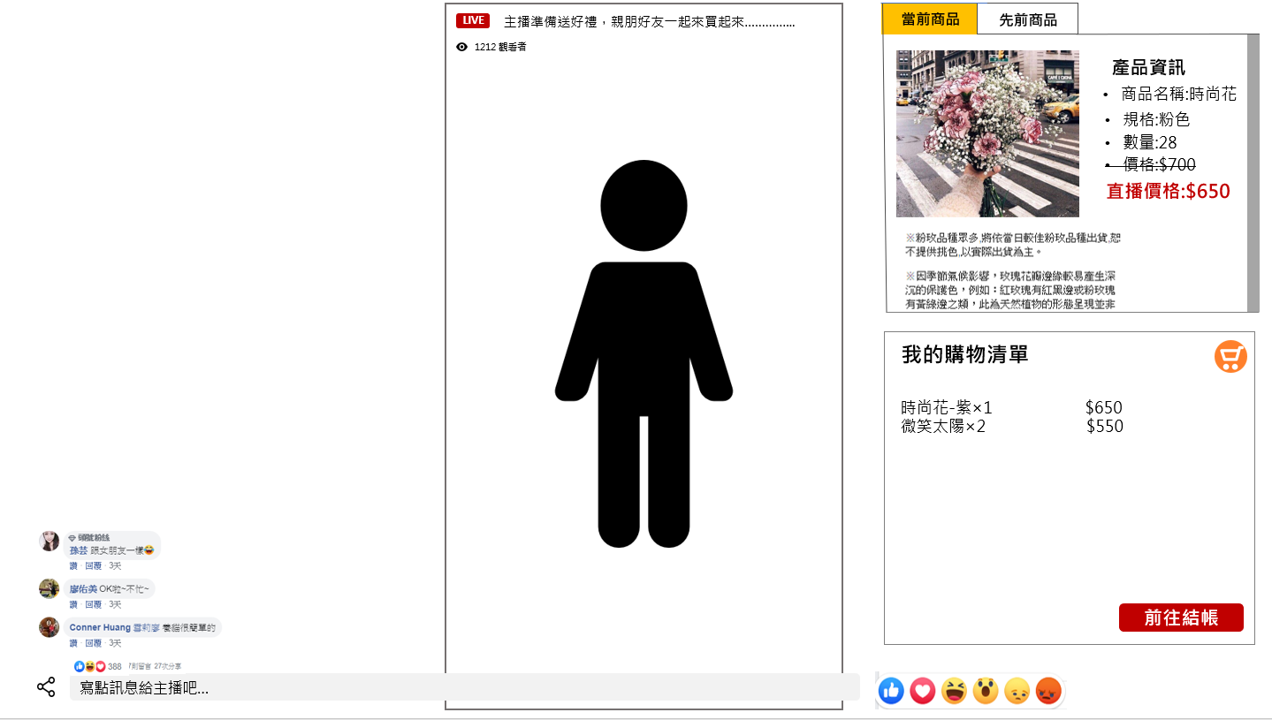
買家手機畫面
直播畫面，向右滑動則開啟勿擾模式，除了直播畫面不顯示其他資訊；從勿擾模式再往左滑動，則關閉勿擾模式。
左側:
顯示用戶留言
分享次數、按讚數、分享按鍵
中間:
直播畫面
右上:商品資訊(放卷軸)
當前商品按鍵-下方顯示:
商品圖片
商品資訊:名稱、規格、數量(當有人下單+1，此處數量須對應減少。)、直播價格、商品介紹
先前商品按鍵(播過的商品):
提醒文字顯示:欲購買此處商品，請留言:商品名+1
商品項目清單:圖片、商品名稱、規格、數量、目前價格，點選查看更多，直接於該頁顯示商品介紹，如下頁圖示，回上一頁按鍵可再回商品項目清單。
右下:我的購物清單
購買者+1(已轉單為有效單)的商品將顯示於此:商品名-規格X個數，價格。
當結帳完成，該商品不再於顯示清單中。
點選前往結帳按鍵，結帳彈跳視窗顯示: (長按視窗可以拖拉)
已登入手揪:如下下頁。
未登入手揪:如圖示，先進行帳號登入，而後轉跳至已登入手揪的下單畫面。
X
登入帳號
大家希望情人節收到哪種花束?

Slide 33
當前商品
先前商品
當前商品
先前商品
當前商品
先前商品
產品資訊
欲購買此處商品，請留言:商品名+1
欲購買此處商品，請留言:商品名+1
商品名稱:韓絮
產品資訊
商品名稱:時尚花
規格:粉色
規格:粉色
數量:28
查看更多
商品名稱:韓絮
數量:28
價格:$700
規格:粉色
價格:$700
目前價格:$650
數量:28
直播價格:$650
價格:$700
目前價格:$650
商品名稱:微笑太陽
規格:單一規格
數量:15
查看更多
價格:$600
回上頁
目前價格:$550
右上:商品資訊顯示圖。

Slide 34
買家手機畫面
左上-我的購物清單:點選前往結帳按鍵，結帳彈跳視窗顯示:
登入手揪:如上頁。
未登入手揪:
我的購物清單:商品名稱、規格、個數、合計價錢。
取貨方式:依用戶設定顯示。
付款方式:依用戶設定顯示。
顯示上述選擇結果及總金額
點選下一頁，消費者可於此處填入基本資料(依照選擇的取貨及付款方式，呈現對應須填入之資料)，填入完畢按下確認結帳即可完成訂單。
X
X
我的購物清單
時尚花-紫×1 $650
微笑太陽×2 $550
合計:$1200
取貨方式
信用卡
ATM轉帳
貨到付款
付款方式
宅配
超商取貨
超商貨到付款
付款方式：信用卡
取貨方式： 宅配（運費100）元
滿額免運：消費滿 800 元可享免運費
總金額：$1200
下一頁

Slide 35
直播主:橫放電腦螢幕 觀眾:橫放手機螢幕

Slide 36




LIVE
買家手機畫面
主播準備送好禮，親朋好友一起來買起來…………...
1212 觀看者
x
直播畫面，向右滑動則開啟勿擾模式，除了直播畫面不顯示其他資訊；從勿擾模式再往左滑動，則關閉勿擾模式。
以下功能如同電腦版作用:
LIVE字樣顯示
跑馬燈顯示
觀看人數顯示
計時器顯示(長按可拖拉)
留言顯示
Fb 表情符號、留言數、分享數顯示
留言空白欄
點選表情符號按鍵
分享按鍵
抽獎中獎者顯示
投票顯示
右側:當前商品(可拖拉)
當買家喊+1時，數量須對應減少。
長按商品資訊框可利用拖拉方式移動。
點選當前商品圖示，整個畫面變成此商品的詳細介紹畫面。
直播畫面變成小縮圖，可移動，點選縮可回到原本畫面。
左側-先前商品:
點選先前商品按鍵，出現彈跳視窗。
彈跳視窗(可拖拉):
提醒文字顯示:欲購買此處商品，請留言:商品名+1
左右畫滑動可看到不同商品。
商品照片、名稱、規格、數量、價格、目前價格顯示。
點選該商品的查看更多，整個畫面變成此商品的詳細介紹畫面。
直播畫面變成小縮圖，可移動，點選縮可回到原本畫面。
先前商品
先前商品
欲購買此處商品，請留言:商品名+1
商品:時尚花
商品名稱:韓絮
規格:粉色
規格:粉色
數量:28
直播價格:$600
數量:28
價格:$700
時尚花-粉
目前價格:$650
查看更多
02:00
● ● ●
複製連結
2
寫點訊息給主播吧…
當前商品
產品資訊
(直播畫面)
商品名稱:時尚花
規格:粉色
數量:28
價格:$700
直播價格:$650

Slide 37
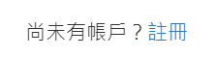
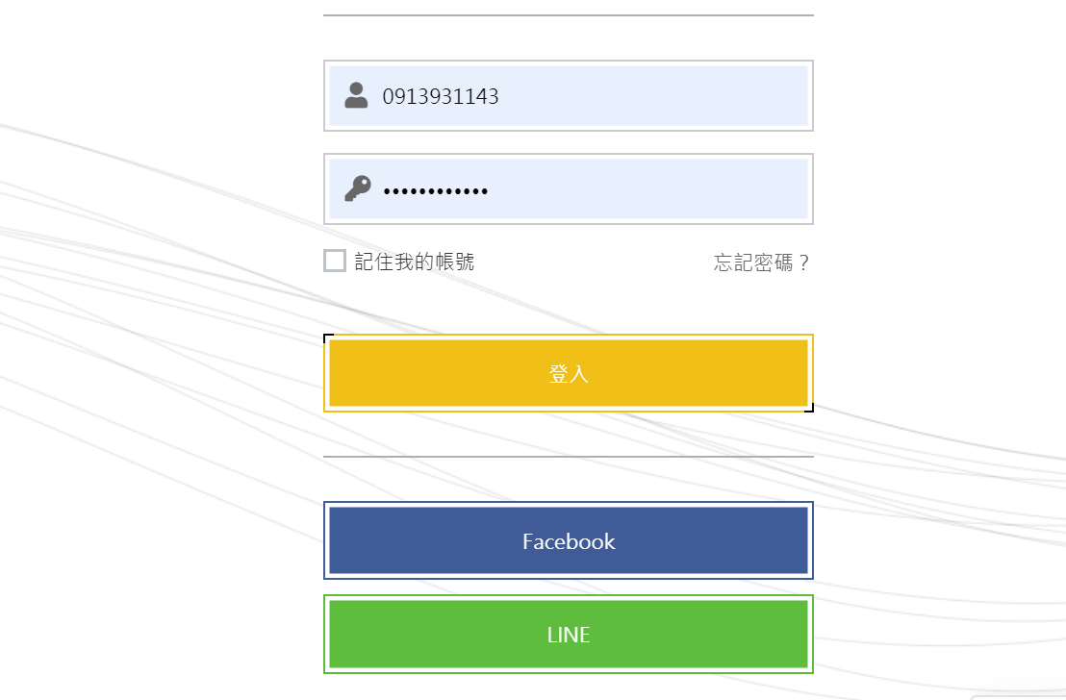
LIVE
主播準備送好禮，親朋好友一起來買起來…………...
買家手機畫面
1212 觀看者
我的購物清單按鍵:
以數字顯示目前已+1 (已為有效單)的單數，當結帳完成，數字顯示消失，該商品不再於顯示清單中。
購買者喊+1的商品將於此顯示。
點選後清單內容由右側往左彈出，再點一次則收回。
顯示已購買商品名、數量及金額。
點選前往結帳按鍵:
未登入手揪
如圖示，整個畫面變成帳號登入畫面，進行登入後才可進行結帳動作。
直播畫面變成小縮圖，可移動，點選縮可回到原本畫面，兩個畫面可以互相切換。
已登入手揪:如下頁。
先前商品
商品:時尚花
規格:粉色
數量:28
直播價格:$600
時尚花-粉
02:00
我的購物清單
時尚花×1 $650
微笑太陽×2 $550
前往結帳
2
寫點訊息給主播吧…
(直播畫面)

Slide 38
直播觀看畫面-販售
我的購物清單
時尚花-紫×1 $650
微笑太陽×2 $550
付款方式：信用卡
取貨方式： 宅配（運費100）元
滿額免運：消費滿 800 元可享免運費
點選前往結帳按鍵:
未登入手揪:如上頁。
已登入手揪:
如圖示，整個畫面變結帳畫面，直播畫面變成小縮圖，可移動，點選縮可回到原本畫面。
兩個畫面可以互相切換。
我的購物清單:商品名稱、規格、個數、合計價錢。
取貨方式:依用戶設定顯示。
付款方式:依用戶設定顯示。
顯示上述選擇結果及總金額
點選下一頁，消費者可於此處填入基本資料(依照選擇的取貨及付款方式，呈現對應須填入之資料)，填入完畢按下確認結帳即可完成訂單。
合計:$1200
取貨方式
信用卡
ATM轉帳
貨到付款
付款方式
(直播畫面)
宅配
超商取貨
超商貨到付款
總金額：$1200
下一頁
收件人 ｜___________________
手機號碼｜___________________
電子信箱｜__________________
縣市 ｜ ▼
地區 ｜ ▼
地址 ｜___________________
宅配時段｜ ▼
訂單備註｜
(直播畫面)

Slide 39
直播主:橫放電腦螢幕 觀眾:直放手機螢幕

Slide 40
買家手機畫面
LIVE
主播準備送好禮，親朋好友一起來買起來…………...
LIVE
主播準備送好禮，親朋好友一起來買起來…………...
直播畫面，向右滑動則開啟勿擾模式，除了直播畫面不顯示其他資訊；從勿擾模式再往左滑動，則關閉勿擾模式。
上方:
直播畫面
下方:
顯示用戶留言
分享次數、按讚數顯示
分享按鍵
表情符號按鍵
左側:
當前商品按鍵-向右展開，再點一次則收回。(放卷軸)
商品圖片
商品資訊:名稱、規格、數量(當有人下單+1，此處數量須對應減少。)、直播價格、商品介紹
先前商品按鍵-向右展開，再點一次則收回。(放卷軸)
提醒文字顯示:欲購買此處商品，請留言:商品名+1
商品項目清單:圖片、商品名稱、規格、數量、目前價格，點選查看更多，直接於該頁顯示商品介紹，如下頁圖示，回上一頁按鍵可再回商品項目清單。
1212 觀看者
1212 觀看者
當前商品
當前商品
先前商品
先前商品
產品資訊
商品名稱:時尚花
規格:粉色
數量:28
價格:$700
直播價格:$650
2
2
寫點訊息給主播吧…
寫點訊息給主播吧…

Slide 41
當前商品
當前商品
欲購買此處商品，請留言:商品名+1
當前商品
欲購買此處商品，請留言:商品名+1
先前商品
商品名稱:韓絮
先前商品
規格:粉色
先前商品
數量:28
查看更多
價格:$700
目前價格:$650
產品資訊
商品名稱:微笑太陽
商品名稱:時尚花
規格:單一規格
商品名稱:韓絮
規格:粉色
數量:15
規格:粉色
數量:28
價格:$600
數量:28
價格:$700
目前價格:$550
直播價格:$650
價格:$700
查看更多
目前價格:$650

Slide 42
買家手機畫面
LIVE
主播準備送好禮，親朋好友一起來買起來…………...
LIVE
主播準備送好禮，親朋好友一起來買起來…………...
1212 觀看者
1212 觀看者
我的購物清單按鍵:
以數字顯示目前已+1 (已為有效單)的單數，當結帳完成，數字顯示消失，該商品不再於顯示清單中。
購買者喊+1的商品將於此顯示。
點選按鍵後，於中間顯示內容，再點選一次可回到原本畫面。
顯示已購買商品名、數量及金額。
點選前往結帳按鍵:
未登入手揪
如圖示，留言訊息收起，下方畫面變成帳號登入畫面，進行登入後才可進行結帳動作。
已登入手揪:如下頁。
我的購物清單
時尚花×1 $650
微笑太陽×2 $550
前往結帳
2
2
寫點訊息給主播吧…
寫點訊息給主播吧…

Slide 43
買家手機畫面
LIVE
主播準備送好禮，親朋好友一起來買起來…………...
LIVE
主播準備送好禮，親朋好友一起來買起來…………...
點選前往結帳按鍵:
未登入手揪:如上頁。
已登入手揪:
如圖示，留言訊息收起，下方變成結帳畫面。
我的購物清單:商品名稱、規格、個數、合計價錢。
取貨方式:依用戶設定顯示。
付款方式:依用戶設定顯示。
顯示上述選擇結果及總金額
點選下一頁，消費者可於此處填入基本資料(依照選擇的取貨及付款方式，呈現對應須填入之資料)，填入完畢按下確認結帳即可完成訂單。
1212 觀看者
1212 觀看者
我的購物清單
時尚花-紫×1 $650
微笑太陽×2 $550
合計:$1200
取貨方式
信用卡
ATM轉帳
貨到付款
付款方式
宅配
超商取貨
超商貨到付款
付款方式：信用卡
取貨方式： 宅配（運費100）元
滿額免運：消費滿 800 元可享免運費
總金額：$1200
下一頁
2
2
寫點訊息給主播吧…
寫點訊息給主播吧…

